Slide 1
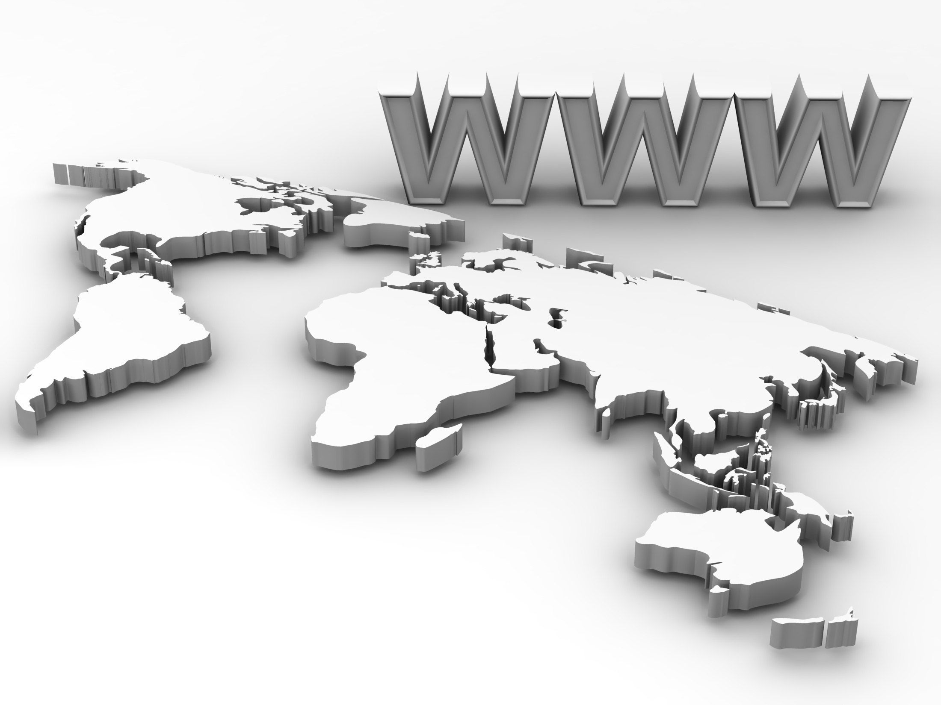
Elektronik Ticaret
Yrd. Doç. Dr. Gültekin ALTUNTAŞ

Slide 2
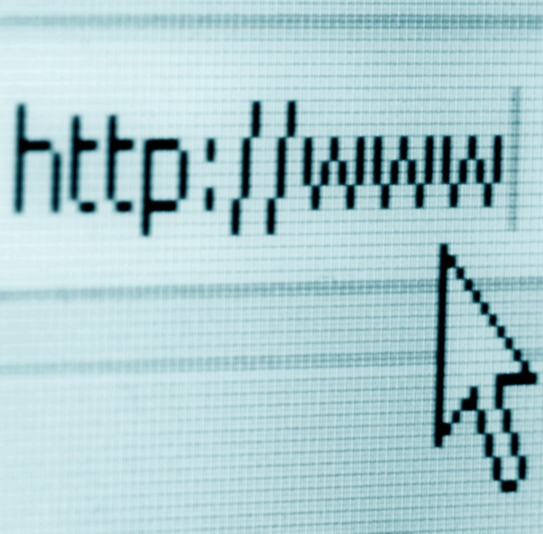
İçerik
1
Elektronik Veri Değişimi
2
Elektronik Veri Değişiminin Avantajları
3
Elektronik Veri Değişiminin Dezavantajları
4
Elektronik Veri Değişimi Uygulamaları
5
Tedarik Zinciri Yönetimi ve B2B E-Ticaret
6
Sonuç

Slide 3
Elektronik Veri Değişimi
Elektronik Veri Değişimi (Electronic Data Interchange - EDI), tedarik zinciri içerisindeki tüm işletmeler arasında mevcut ticari belgelerin (sipariş, fatura, irsaliye, vb.) uluslararası standartlar kullanılarak ve işletme içi uygulamalarla bütünleştirilerek elektronik ortamda değişiminin gerçekleştirilmesidir.

Slide 4
Elektronik Veri Değişimi
En eski elektronik iletişim sistemlerinden birisi olan EDI, insan faktöründen kaynaklanan hataların ve kağıt kullanımının azaltılması amacıyla kullanılmaya başlanılmıştır.
Çoğunlukla büyük işletmeler tarafından müşterilere bilgi aktarmada, sipariş bilgileri sunmada, tedarikçilere sipariş vermede veya elektronik fon transferlerinde kullanılır.

Slide 5
Elektronik Veri Değişimi
EDI sistemi, elektronik iletişim sisteminde satıcı ve müşteri arasında kağıt ve iş gücüne dayalı ilişkiyi tümüyle değiştirmektedir. EDI, yalnız başına ticari bilgi alışverişini standart hale getiren bir metottur.
İlk EDI sistemi, II. Dünya Savaşında kağıt evraklar arasında çözümsüz kalan Edward A. Gilbert tarafından kullanılmıştır.

Slide 6
Elektronik Veri Değişimi
EDI, «işletmelerin işlerine yönelik belge ve bilgilerinin bilgisayardan bilgisayara standarda dayalı bir şekilde değiş tokuş işlemidir.»
EDI, «standart iş belgelerinin iş ortakları arasında bilgisayardan bilgisayara değiş-tokuş işlemidir. Bu işlem işletmenin alım yaptığı kişiden, müşteri ve bankasına kadar uzanır.»

Slide 7
Elektronik Veri Değişimi
«EDI, işletme içinde veya dışındaki yapısal bilgilerin, bir başka deyişle, bilgisayar tarafından işlenebilir formattaki iş bilgilerinin, bir bölgedeki bilgisayarda yer alan uygulamada, diğer bölgedeki bilgisayarda yer alan uygulamaya tekrar veri girişi yapılması gerekmeksizin elektronik olarak transferidir."
«EDI, işletmeler arasında daha önceden tanımlanmış iş hareketlerini gerçekleştirmek için yapısal verinin elektronik olarak değiş tokuşunu sağlayan bir grup bilişim teknolojisi uygulamasıdır.»

Slide 8
Elektronik Veri Değişimi
«Formatı iş ortaklarının her ikisi tarafından da anlaşılan ve verinin nasıl temsil edileceğini tanımlayan standardize edilmiş bir mesaj (transaction set); organizasyonu kendi geliştirdiği sistemlerden EDI iletişim sistemine ara yüz olabilen, aynı zamanda karşılıklı mesaj çevrimini gerçekleştiren bir yazılım; mesajları taşıyan, istenilen adrese gönderebilen ve yeterli güvenlik sağlayan bir iletişim sistemidir.»

Slide 9
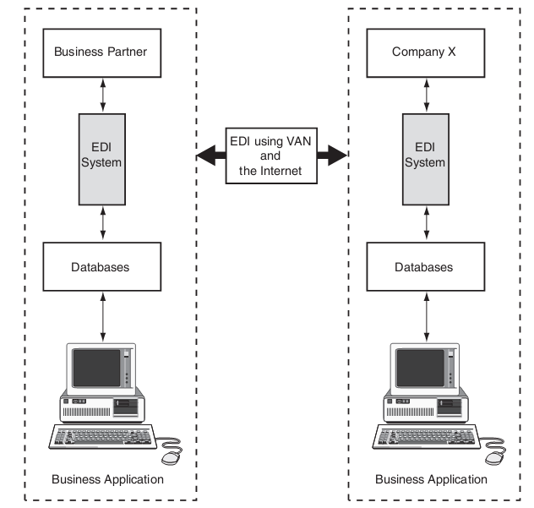
Elektronik Veri Değişimi

Slide 10
Elektronik Veri Değişimi
Sipariş durumu
Ödemeler
Fiyatlandırma
Satın alma
Kabul
Çizelgeleme

Slide 11
Elektronik Veri Değişimi
Teslimat sürelerinin kısalması ve iş süreçlerinin kısalması, maliyetlerin düşmesi anlamına gelir.
Fiyat değişikliklerinin elektronik hale gelmesi en erken zamanda doğru fiyattan satış yapmanızı mümkün kılar.
Elektronik fatura karşılaştırmalarındaki kesinlik, faturalar üzerindeki tartışmaları ortadan kaldırıp zamanında ödemeyi kolaylaştırır.

Slide 12
Elektronik Veri Değişimi
Bilgisayar donanımına ve yazılımına bakmaksınızın çalışabilmelidir.
Herhangi bir çeşit network servisine, protokolüne veya gönderme hızına izin verilmelidir.
Kurum veri tabanı ile doküman değiş-tokuşu yapabiliyor olmalıdır.

Slide 13
Uygulamaların Stratejik Değerlerinin Değerlendirmesi
Farklılaşma stratejisi
Maliyet liderliği stratejisi
Yenilik stratejisi
Büyüme stratejisi
İttifak stratejisi

Slide 14
Ölçülebilir Faydalar
Lojistikte iyileşme
Siparişin verilmesinden sevk edilmesine kadar geçen sürede iyileşme
Stokların sağlıklı takibi, aşırı stok ve stoksuz kalma durumlarında iyileşme
İdari masrafların azalması
Kağıda dayalı işlemlerden, telefon, faks, kurye, vb. giderlerden tasarruf
Kaynakların daha etkin kullanımı
İş gücünden tasarruf

Slide 15
Stratejik Faydaları
Ticari dokümanların ulaşım süresinin kısaltılması
Artan müşteri memnuniyeti
Hizmet düzeyinin iyileştirilmesi
Hatalarda azalma ve tedarikçilerle ilişkilerde iyileşme
İş süreçlerinin hızlandırılması
Tedarikçilerle iletişimde tek bir yöntemin yeterli hale gelmesi
Veri akış hızının artması ve veri doğruluğunda iyileşme

Slide 16
Avantajlar
Zamandan ve maliyetten tasarruf: EDI ile veriyi sadece bir kez sisteme girmek yeterli olacaktır. Elektronik ortama bir kez girilen veri, sistem içerisinde sonraki kullanımlar için sistem içerisinde korunur. Böylece satış emirleri, faturalar ve benzeri evrakların her defasında el ile hazırlanmasının neden olacağı zaman kaybı ve maliyetlerden kaçınılmış olur.
EDI uygulamasının başlangıç maliyeti yüksek olabilir, ancak genellikle bu maliyetler, EDI yararları sayesinde geri kazanılmaktadır.

Slide 17
Avantajlar
Hataların azaltılması ve doğruluğun artması : EDI’nin en önemli avantajlarından biri, tekrarlı işlemlerin önüne geçmesi ve bu nedenle hatalardan korunmaya izin vermesidir. Genellikle el ile veri girişi yapılan sistemlerde, toplam hatanın %5’ini bu tür hatalar oluşturur.
Kağıt kullanımı ve arşiv yükünün azaltılması: Elektronik ortamın avantajı ile kağıt kullanımı büyük ölçüde azaltılır. Belirli şablonların tasarım, depolama ve benzeri maliyetlerinin yanı sıra yan unsurların maliyetlerinden de tasarruf edilmiş olur.

Slide 18
Avantajlar
İnsan kaynağının etkin kullanımı: El ile yapılan işlemlerle oldukça fazla vakit yitiren işgücünün çok daha verimli kullanımına imkan sağlar.
Eşgüdüm sağlaması: EDI sistemleri, işletmelerin birbirlerine daha güvenilir bağlarla bağlanmasını ve ortak iş amaçları için bilgi paylaşmalarını sağlar. Bunun sonucu olarak işbirliği çabaları, amacına çok daha etkin biçimde ulaşır.
Müşteri sadakatinin artması: Müşterilerin taleplerine hızlı ve gerekli yanıtların verilmesi yolunda avantajlar sunan EDI sistemleri, müşterilere daha etkin hizmet vermeyi de sağlar.

Slide 19
Avantajlar
Sipariş süresinin kısalması: El ile yapılan işlerin gerektirdiği zaman periyodu, EDI sistemleri sayesinde minimuma inmektedir. EDI ile iş emrinin gönderilmesi ve alınması süreci çok kısalmaktadır.
Nakit akışını hızlandırması: EDI sistemlerinin belirli süreçleri hızlandırması ile ödeme-faturalama süreci de hızlanabilir ve işletmelerin nakit akışının daha da efektif olmasını sağlar.

Slide 20
Avantajlar
Stok kontrolünün optimizasyonu: Stok maliyetlerinin ve stokla ilişkili diğer maliyetlerin aşağı çekilmesi, işletmeler açısından büyük önem taşımaktadır. Müşteriden işletmeye bilgi akışını hızlandıran ve etkinleştiren EDI sistemleri, ayni zamanda yüklenilen riskleri de minimuma indirebilir.
Karar almayı etkinleştirme: EDI sistemleri ile kritik bilgilere erişim süresi kısalır ve bu durumda önemli kararların alınmasında süreç hızlanabilir.
Karlılığın artması: Tüm bu fırsatlar ve özellikler firmalara pazarı genişletme ve karlılığı arttırma olanağı sağlar.

Slide 21
Dezavantajlar
İş ortaklarının da EDI yatırım yapması gerektirir.
EDI‘nin maliyeti yüksektir. EDI kullanımı için bilişim altyapısı gerekmektedir. Bunlar bilgisayar, ağ, işletme bilişim sistemleri, uzman personel gibi maliyetleri de beraberinde getirmektedir.
EDI yazılımlarının uyumlu olmaması ve standartlaşmanın bulunmaması sistemler arası bütünleşikliği zorlaştırır.
EDI, işletmede etkilediği iş alanlarındaki süreçlerin de yeniden tasarımını (değişim mühendisliği) gerektirebilmektedir.

Slide 22
Dezavantajlar
Kontrol zorluğu
Veri işleme, uygulama ve iletişim hataları
Yönetim ve denetim yollarının potansiyel kaybı
Üçüncü taraflara güven
Ticaret ortağının sistemine güven
Sistemlerin bağımlılığı
Yetkisiz işlemler ve dolandırıcılık

Slide 23
Elektronik Veri Değişimi Uygulama Aşamaları
EDI uygulamalarının stratejik değer değerlendirilmesi
EDI uygulamalarının avantaj ve dezavantajlarını analiz
EDI maliyetlerini analiz
Bir iletişim arayüzü seçeneği seçme
EDI standartları gözden geçirme
EDI ile uygulama

Slide 24
Elektronik Veri Değişimi Uygulaması
Satın alma, envanter veya planlama sistemine göz atacaktır.
Alıcı, stoktan ya da planlama sisteminden bilgilere bakacaktır.
Alıcı, satın alma yapabilmek için ekrana veri girecektir.
Alıcı, siparişin belli bir yapı içinde çıktısını bekleyecektir.
Sipariş çıktısı alındıktan sonra, alıcı, tedarikçiye bu çıktıyı postalayacaktır.
Tedarikçi ürün e-postasını alacak ve kendi sipariş giriş sistemine gönderecektir.
Alıcı, tedarikçiyi belli aralıklarla siparişin alınıp sürecin başlatılıp başlatılmadığını öğrenmek için arayacaktır.

Slide 25
Elektronik Veri Değişimi Uygulaması
Satıcı ve alıcı için gerekli olan işlem süresi eklendikten sonra birkaç gün de postada beklenir. Bu süreç, normalde 3 ila 5 gün arasında değişir ki, bu durum siparişi yollayan ve kabul edenin her noktada hızlı çalışması ve bilgi aktarıcının hatasız olarak çalışması ile sağlanabilir.

Slide 26
Elektronik Veri Değişimi Uygulaması
Şimdi aynı dokümanın elektronik siparişle EDI kullanarak değişimine bakalım:
Satın alma, veri ve siparişe göz atar ama çıktıya gerek yoktur.
EDI yazılımı, siparişin elektronik versiyonunu oluşturur ve otomatik olarak tedarikçiye dakikalar içinde ulaştırır.
Tedarikçi sisteme gelen siparişleri takip eder ve alındı bilgisi sistemde anında güncellenir.
Kağıt ve posta sistemi ile 5 gün zaman alan iş 1 saatten az sürede yapılır.

Slide 27
İletişim Arayüz Seçimi
Noktadan noktaya bağlantılar
VAN
Özel Ağlar
İnternet tabanlı EDI

Slide 28
Standartlar
Elektronik Veri Değişimi kapsamındaki mesajlar, Birleşmiş Milletler tarafından belirlenen UN/EDIFACT standartları kullanılarak gönderilmektedir.
Bu standart kapsamında, çeşitli kuruluşlar tarafından kullanılmak üzere mesajlar yayınlanmaktadır.

Slide 29
Standartlar
Kuruluşlar veri alışverişlerinde bu standartları kullanan yazılımlar ile kendi verilerini standart mesajlara dönüştürerek, çeşitli iletişim ortamlarından veri transferlerini yapmaktadır.
Bu transferlerde kullanılan iletişim protokolleri, ISO (Uluslararası Standartlar Örgütü) tarafından onaylanan ve tanınan X25, X400 gibi protokollerdir.
Fiziksel bağlantılarda ise kiralık hatlar, TURPAK veya Dial-Up bağlantılar tercih edilmektedir.

Slide 30
Kullanım Alanları
Ticaret alanında; endüstri, üretim, finans, bankacılık, sigortacılık
Ulaştırma alanında; kara, demir, hava, denizyolu, dağıtım, yer hizmetleri ve depolama
Kamu sektöründe; gümrük, uluslararası ve ulusal ticaret, istatistik

Slide 31
Tedarik Zinciri Nedir?
Tedarik zinciri, ürün veya hizmetlerin ürün yaşam döngü süreçlerini kapsayan ve hammaddeden yola çıkıp son müşterinin eline ulaşana kadar geçen operasyonların, bilgi akışının, fiziksel dağıtımının ve alışverişin bütününü içeren bir sistemdir.

Slide 32
Tedarik Zinciri Nedir?
Mal ve hizmetlerin tedarik aşamasından, üretimine ve nihai tüketiciye ulaşmasına kadar birbirini izleyen tüm halkaları kapsar. İş süreçleri açısından bakıldığında, tedarik zinciri; satış süreci, üretim, envanter yönetimi, malzeme temini, dağıtım, tedarik, satış tahmini ve müşteri hizmetleri gibi pek çok alanı içine almaktadır.
Bir ürünün ilk maddesinden başlayarak, tüketiciye ulaşması ve geri dönüşümünü de içeren tüm süreçlerde yer alan tedarikçi, üretici, distribütör, perakendeci ve lojistikçilerden oluşan bir bütündür.

Slide 33
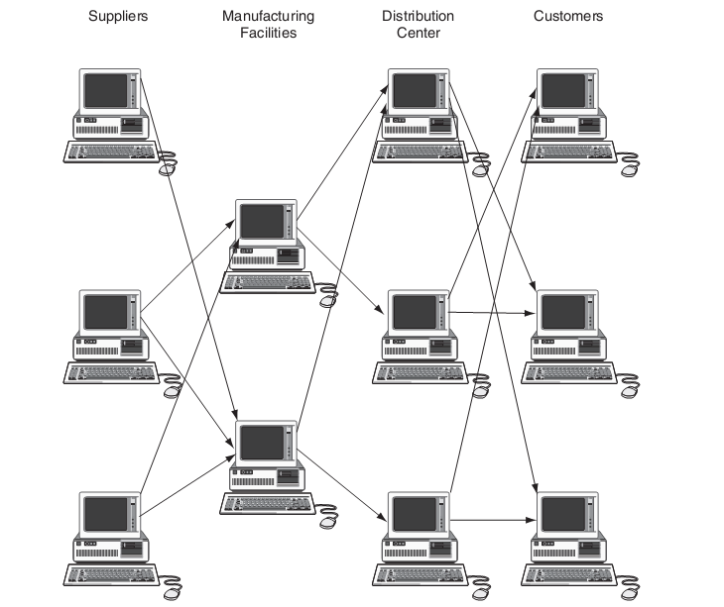
Tedarik Zinciri

Slide 34
Tedarik Zinciri Yönetimi
Tedarik Zinciri Yönetimi, müşteriye, doğru ürünün, doğru zamanda, doğru yerde, doğru fiyata tüm tedarik zinciri için mümkün olan en düşük maliyetle ulaşmasını sağlayan malzeme, bilgi ve para akışının entegre yönetimidir.
Bir başka deyişle, zincir içinde yer alan temel iş süreçlerinin entegrasyonunu sağlayarak müşteri memnuniyetini artıracak stratejilerin ve iş modellerinin oluşturulmasıdır.

Slide 35
Tedarik Zinciri Yönetimi ve B2B E-Ticaret
Malzeme temini
Bu malzemelerin ara ve nihai ürünlere dönüştürülmesi
Nihai ürünlerin müşterilere dağıtımı

Slide 36
Tedarik Zinciri Yönetimi ve B2B E-Ticaret
Ürünlerin fiziksel akışının kontrolü
Ürünlerin imalatı
Satışın yönetimi
Tam entegre bir iş akışı odaklı sipariş karşılama sistemi dahil olmak üzere envanter yönetimi
Ürün teslimi

Slide 37
Tedarik Zinciri Yönetimi ve B2B E-Ticaret
Sipariş yönetimi
Nakliye bilgisi
Fatura ve ödeme bilgileri
Envanter yönetimi
Satış tahmini ve planlama

Slide 38
Tedarik Zinciri Yönetimi ve B2B E-Ticaret
Mekan (üretim tesislerinin nerede olacağını bulmak)
Envanter (envanter yönetiminin etkinliğini ve verimliliğini artırmak için kullanılacak yöntemler)
Üretim (ne üretmek ve ne kadar üretmek)
Ulaştırma (maliyeti düşürerek ve teslimat sürecini hızlandırarak optimum taşıma sistemlerinin seçimi)

Slide 39
Sonuç
EDI, iş dokümanlarının elektronik olarak değişimine olanak sağlamaktadır.
Bu teknoloji özellikle geniş organizasyonlar için başarılı sonuçlar vermektedir.
EDI’nin temel teknolojisi, 1970’lerden beri bilinmesine rağmen Internet bu teknolojiye yeni bir ivme kazandırmıştır.
Internet, elektronik veri değişiminin daha fazla kullanıcı ile daha düşük maliyet ile gerçekleştirilmesini sağlamaktadır.

Slide 40
Sonuç
EDI, Gümrük İdarelerinin Otomasyonunda oldukça etkin biçimde kullanılmaktadır.
Örneğin Singapur, tüm ticari işlemlerini EDI kullanarak yürüten ilk ülkedir.
İhracatçılar, ithalatçılar, taşıma işletmeleri ve dış ticaret işlemleri ile ilgili yirmiden fazla kuruluş biraraya gelerek 1989 yılında Singapur Network Sistemi kurulmuştur.
İşlemlerde tek bir elektronik belge dolaşmaktadır.

Slide 41
Sonuç
Ticari işlemlerinin % 98’inde EDI kullanan Singapur, bu yöntemle % 50 tasarruf sağlandığını ve verimliliğin ise %20 arttığını ifade etmektedir.
Singapur’da daha önceleri 2-3 gün süren işlemler, 15-20 dakikaya inmiş ve dünyanın en hızlı mal sevkiyatı yapılan limanına sahip ülke konumuna geçmiştir.

Slide 42
Sonuç
Ülkemizde de gümrük otomasyonu için hazırlanan BİLGE yazılımının uygulamasına Atatürk Hava Limanı giriş ve çıkış gümrüklerinde başlanmış, 2000 yılından itibaren de diğer gümrük idarelerinde yaygın olarak EDI kullanılmaya başlanmıştır.

Slide 43
Teşekkürler…

